Slide 1
CHÀO CÔ VÀ CÁC BẠN ĐẾN VỚI BÀI THUYẾT TRÌNH CỦA
NHÓM 4
NGUYỄN THỊ DIỄM PHƯƠNG
VÕ PHỤNG PHƯƠNG LINH
PHAN THỊ THƯƠNG
ĐOÀN ANH THƯ
5. TRẦN THỊ LỆ HẰNG
6. NGUYỄN TẤN HOÀNG
7. HỒ VĂN TRƯỞNG
8. PHAN THỊ QUỲNH TRANG

Slide 2

CHỦ ĐỀ 3
MÔI TRƯỜNG KINH DOANH VÀ VĂN HÓA TỔ CHỨC

Slide 3
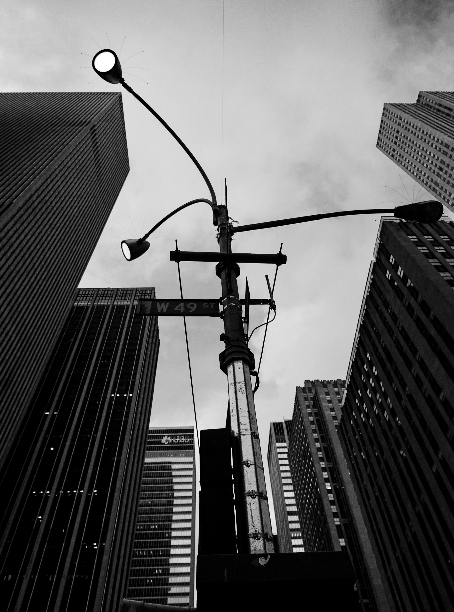
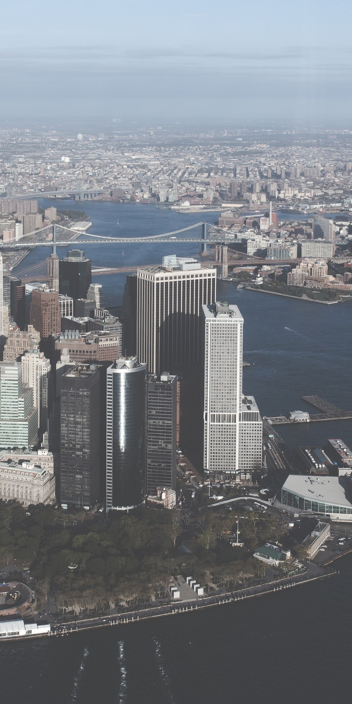
I.1. Khái niệm và phân loại môi trường:
1.1. Khái niệm:
Môi trường là toàn bộ những lực lượng và thể chế từ bên trong và bên ngoài tác động và ảnh hưởng đến hoạt động và kết quả hoạt động của doanh nghiệp.
Lực lượng : sức mạnh mang tính qui luật
(kinh tế/ xã hội/ tự nhiên).
Thể chế : tác động chủ quan của con người
(luật lệ/ qui định/ ...).

Slide 4

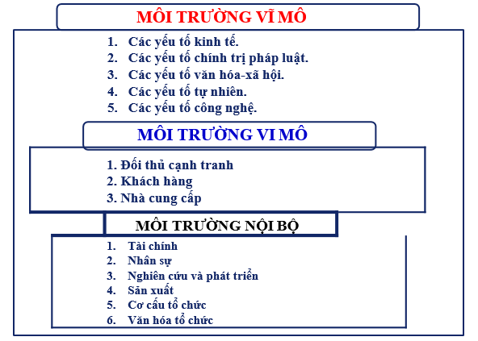
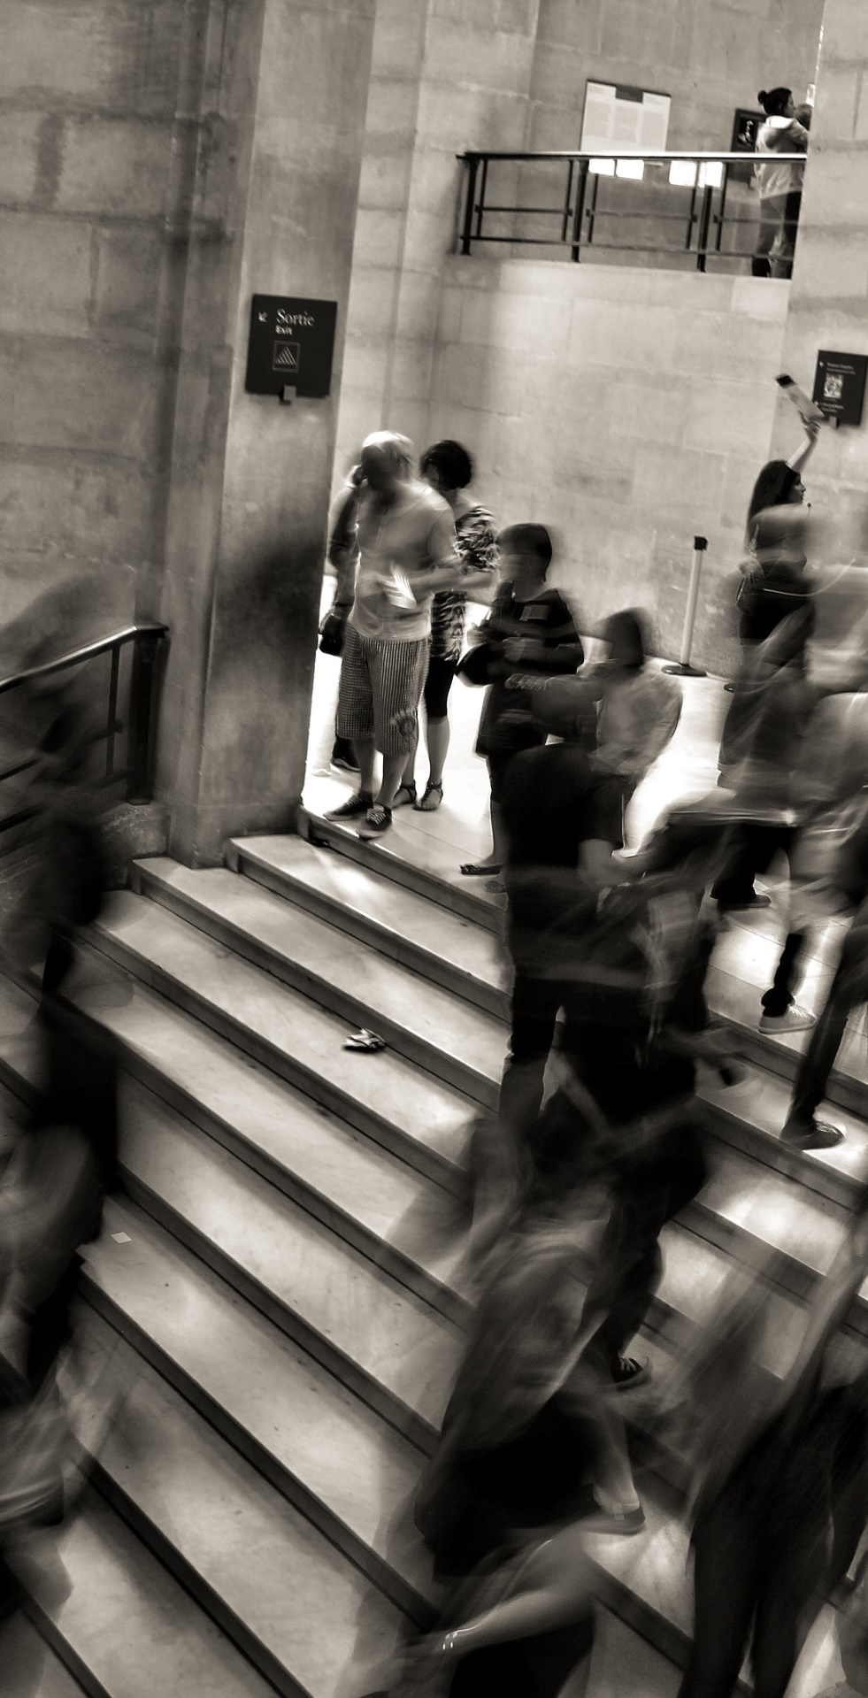
1.2 Phân loại môi trường:
Theo cấp độ ta có 3 lớp môi trường
1. Môi trường vĩ mô
2. Môi trường vi mô
3.Môi trường nội bộ (MT bên trong)
( MT bên ngoài )

Slide 5

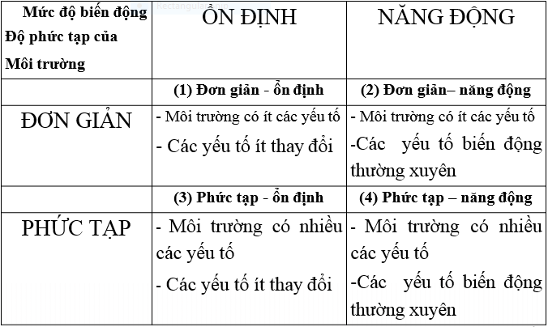
Theo mức độ phức tạp và biến động của môi trường :

Slide 6
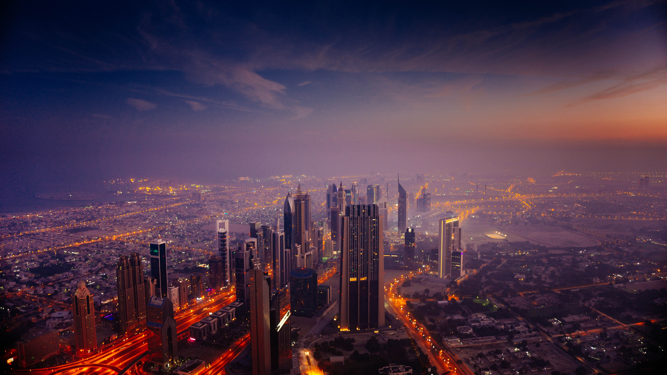
GDP tác động đến nhu cầu của gia đình, doanh nghiệp, nhà nước, các mặt hoạt động quản trị như: hoạch định, lãnh đạo, tổ chức, kiểm soát và ra quyết định.
Yếu tố lạm phát ảnh hưởng tới tâm lý và tiêu dùng của người dân. Việc dự đoán chính xác yếu tố là rất quan trọng trong chiến lược sản xuất kinh doanh.
Tỷ giá đối hoái ảnh hưởng tới các hoạt động xuất nhập khẩu. Lãi suất sẽ ảnh hưởng đến hoạt động đầu tư của doanh nghiệp và việc tiêu dùng của người dân.
chu kỳ kinh doanh, là sự biến động của GDP thực tế theo trình tự ba pha lần lượt là suy thoái, phục hồi và hưng thịnh (bùng nổ) ảnh hưởng hưởng tới hoạt động kinh doanh , sản xuất , tỷ lệ thất nghiệp, lạm phát, doanh thu ….
Toàn cầu hóa KD ảnh hưởng đến đầu tư sinh lợi giữa các DN ở các quốc giá và giữa các quốc gia với nhau , thúc đẩy tang trưởng kinh tế dựa trên thương mại tự do các nước thành viên thuộc các khu vực- tổ chức kinh tế.
Tăng trưởng kinh tế
(GDP)
Lãi suất
Chu kỳ kinh doanh
MÔI TRƯỜNG KINH TẾ
Tỷ giá hối đoái
Toàn cầu hóa KD
Tỷ lệ lạm phát

Slide 7

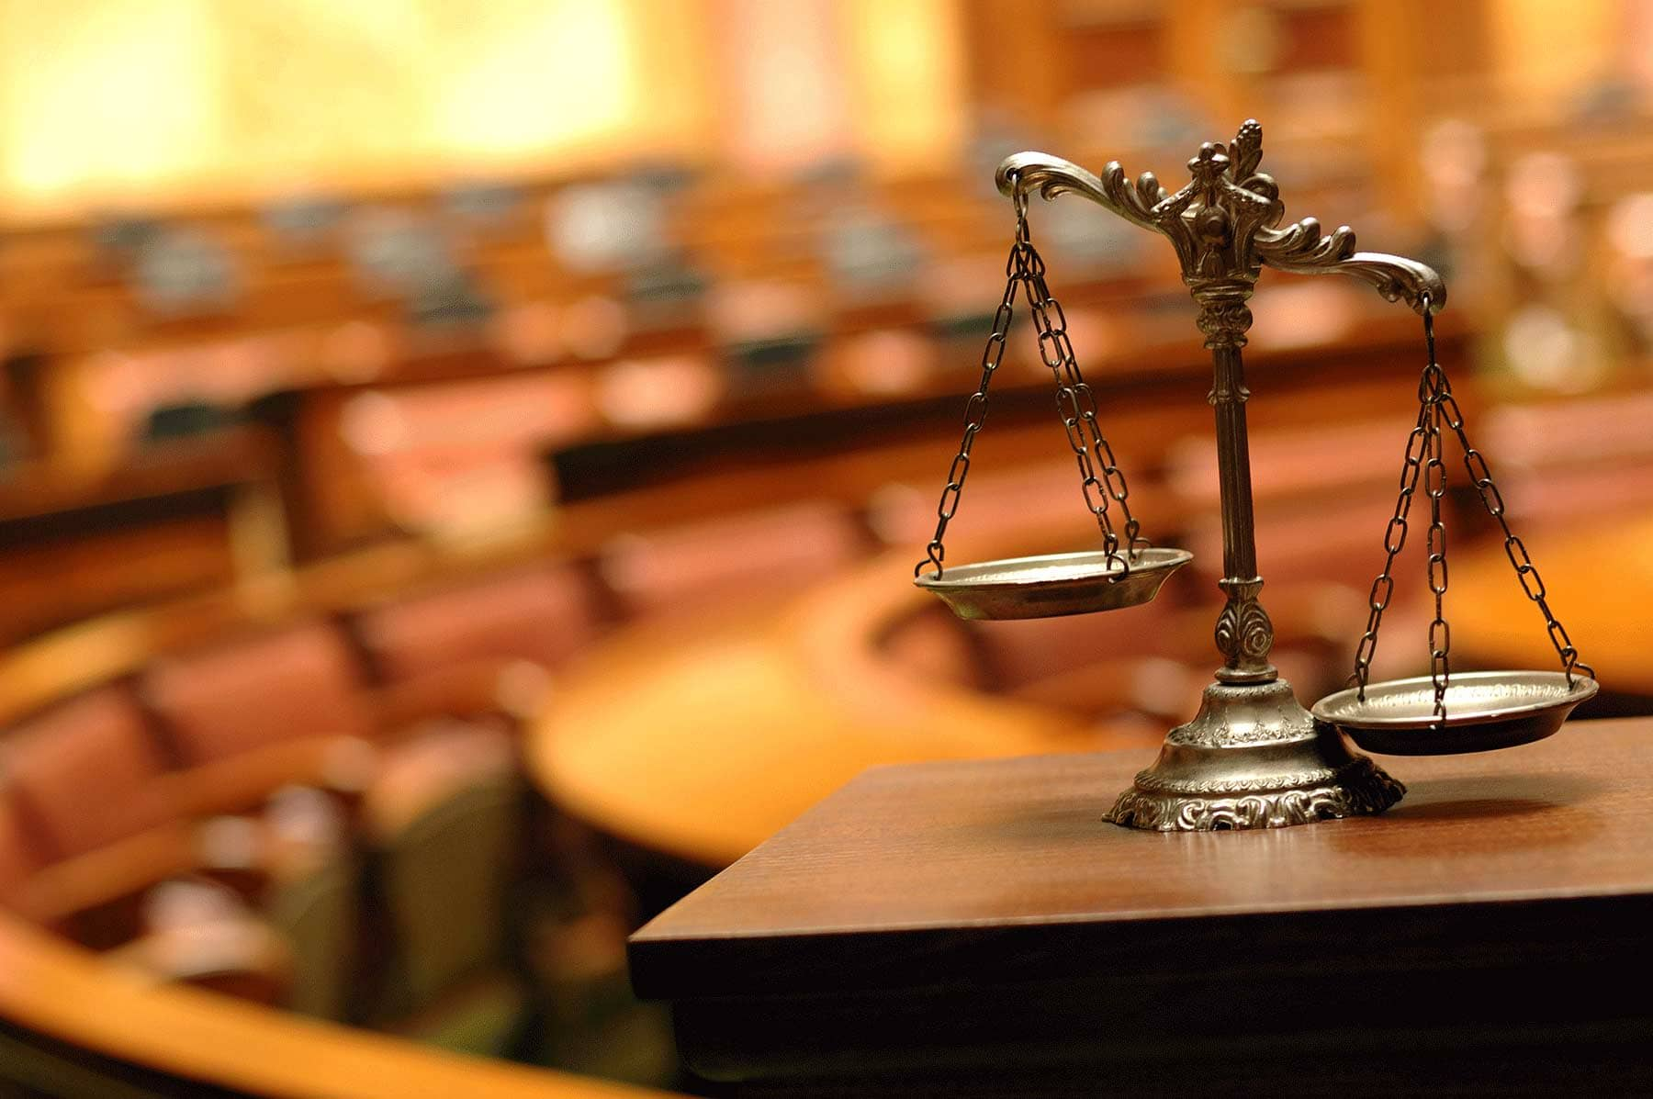

Môi trường chính trị - pháp luật
Chính phủ: cơ quan giám sát, duy trì và bảo vệ pháp luật, bảo vệ lợi ích quốc gia , ổn định chính trị và đường lối ngoại giao.
Vai trò điều tiết nền kinh tế vĩ mô thông qua các chính sách tài chính, tiền tệ, thuế và các chương trình chi tiêu.
Pháp luật: Đưa ra những quy định cho phép hay ko cho phép, hoặc những ràng buộc, đòi hỏi các doanh nghiệp phải tuân theo.
Để tận dụng được cơ hội và giảm thiểu những nguy cơ, các doanh nghiệp phải nắm bắt được các quan điểm, những quy định, những ưu tiên, những chương trình chi tiêu của CP.
Thiết lập một mối quan hệ tốt đẹp, thậm chí có thể thực hiện vận động hành lang khi cần thiết

Slide 8




Môi trường văn hóa–xã hội :
Dân số : ảnh hưởng lên nguồn nhân lực, ảnh hưởng tới đầu ra của doanh nghiệp. Xác định quy mô thị trường….
Lối sống : chi phối đến việc hình thành những nhu cầu về chủng loại chất lượng và kiểu dáng hàng hóa.
Văn hóa : tác động và chi phối hành vi ứng xử của người tiêu dùng và người quản trị doanh nghiệp .
Gia đình : ảnh hưởng trực tiếp đến năng suất chất lượng hiệu quả làm việc của mọi người.
Tôn giáo : ảnh hưởng tới văn hóa đạo đức, tư cách của mọi người, trong việc chấp hành và thực thi các quyết định.
.
Sự tác động của các yếu tố văn hóa có tính chất lâu dài và tinh tế, khó nhận biết.
Xác định cách thức mà người ta sống, làm việc, sản xuất và tiêu thụ sản phẩm, dịch vụ.

Slide 9
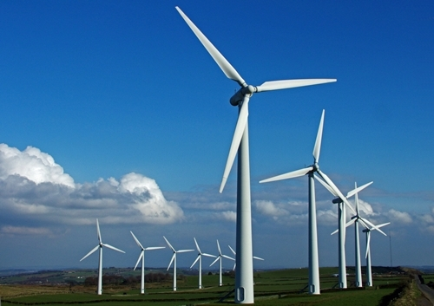
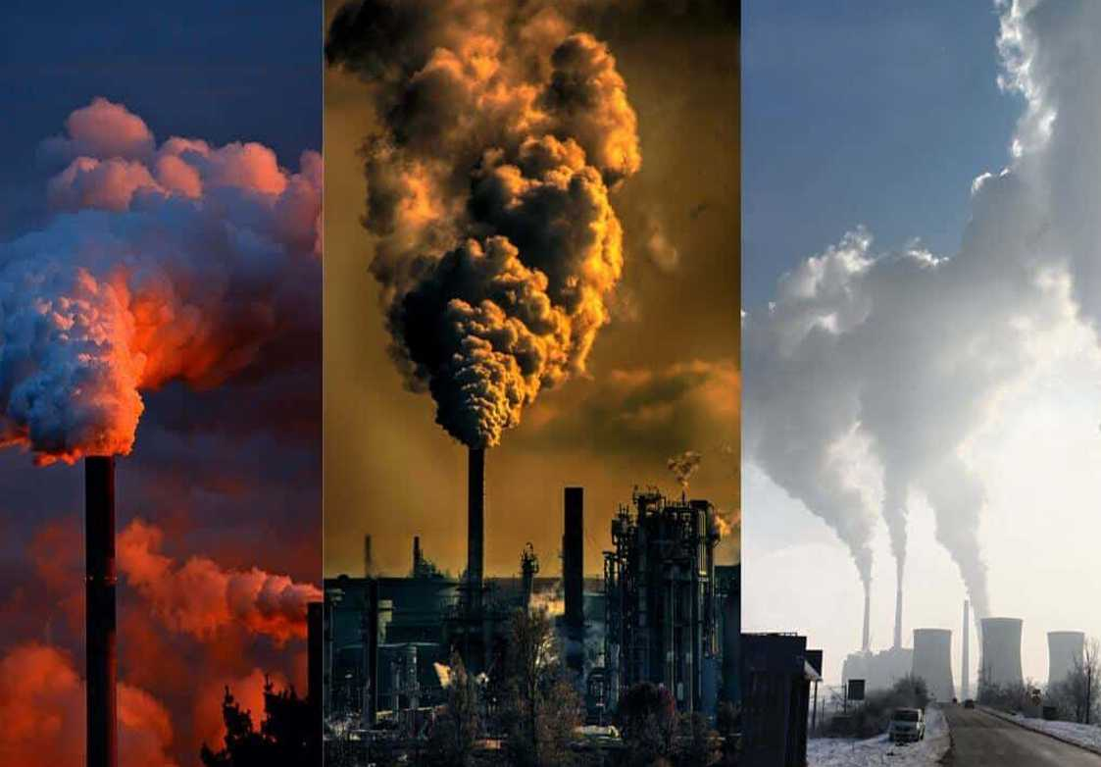
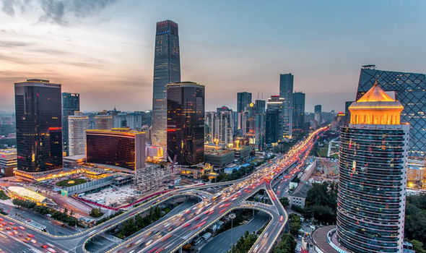
MÔI TRƯỜNG TỰ NHIÊN VÀ CƠ SỞ HẠ TẦNG
ĐKTN gồm vị trí địa lý, khí hậu, cảnh quan thiên nhiên, đất đai, sông biển và các nguồn tài nguyên khoáng sản và năng lượng.
MTTN mang lại nhiều thuận lợi cho các ngành như khai thác khoáng sản, du lịch, vận tải….ảnh hưởng đến nhu cầu hàng hóa !
Gia tang dân số , khái thác cạn kiệt các nguyền tài nguyên
Sử dụng quá mức các nguồn nguyên liệu thô.
Gây ô nhiễm môi trường
Tạo các thách thức cho các nhà quản trị doanh nghiệp tìm kiếm thay thế các phương pháp sản xuất , đóng góp không gây hại cho môi trường .
Trình độ phát triển của cơ sở hạ tầng ngày càng được nâng cao : đường xá , thông tin liên lạc …..
Tạo điều kiện cho các nhà quản trị DN đặt chiến lược thúc đẩy sản xuất, thu lợi và tạo việc làm cho người LĐ.

Slide 10

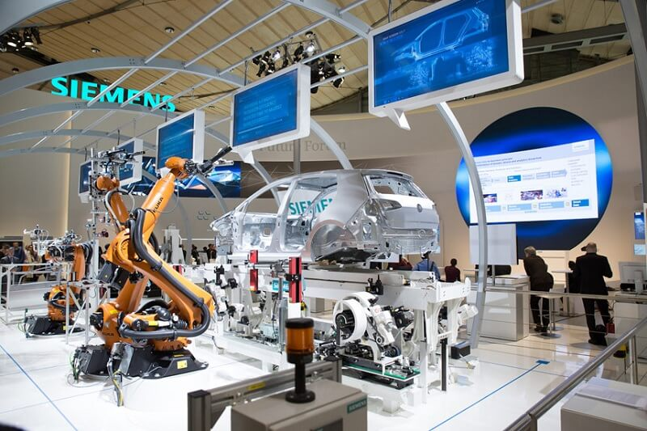
MÔI TRƯỜNG CÔNG NGHỆ – KỸ THUẬT
Lượng phát minh sáng chế và cải tiến khoa học kỹ thuật tăng lên nhanh chóng - Bùng nổ về cuộc cách mạng về thông tin và truyền thông.
Xuất hiện nhiều loại máy móc và nguyên liệu vật liệu mới với những tính năng và công dụng hoàn toàn chưa từng có trước đây.
Trình độ tự động hóa, vi tính hóa, hóa học hóa và sinh học hóa trong tất cả các khâu sản xuất, phân phối lưu thông và quản lý ngày càng cao hơn.
Các phương tiện truyền thông và vận tải ngày càng hiện đại và rẻ tiền hơn dẫn tới không gian sản xuất và kinh doanh ngày càng rộng lớn hơn.

Slide 11




MÔI TRƯỜNG VI MÔ
Tác động trên bình diện hẹp và trực tiếp đến hoạt động quản trị !
Nhóm
Khách Hàng
Nhóm Nhà Cung ứng
Nhóm
Đối Thủ
Sản phẩm thay thế
Phân biệt khách hàng và người tiêu dùng.
Khách hàng bị thu hút bởi những lợi ích hứa hẹn sẽ được hưởng thụ khi mua hàng.
Khách hàng luôn luôn thay đổi nhu cầu, lòng trung thành của khách hàng luôn bị lung lay trước nhiều hàng hóa đa dạng.
Người kinh doanh khó nắm bắt tâm lý và yêu cầu của khách hàng.

Slide 12
MÔI TRƯỜNG VI MÔ
Phân loại khách hàng hiện tại và tương lai :
Theo mục đích mua sắm
KH là người tiêu dùng cuối cùng , KH trung gian, chính phủ và các tổ chức phi lợi nhuận.
Theo thành phần kinh tế
Có KH là cá nhân, tập thể hay doanh nghiệp nhà nước .
Căn cứ vào khối lượng hang hoá mua sắm
Có KH mua với khối lượng lớn, có KH mua với khối lượng nhỏ.
Căn cứ vào phạm vi địa lí
Có KH trong vùng , trong địa phương , trong nước và cả nước ngoài.
Theo mối quan hệ của KH với DN
Có KH tiềm năng, có KH truyền thống, có KH thường xuyên.

Slide 13

Nhà cung cấp
Những cá nhân hay tổ chức cung ứng các yếu tố đầu vào cho doanh nghiệp ( Nguyên vật liệu, máy móc, nhân lực… ).
Doanh nghiệp thường được chào mời bởi nhiều nhà cung cấp một cách tận tình.
Đối thủ cạnh tranh
Là những cá nhân hay tổ chức có khả năng thỏa mãn nhu cầu của khách hàng mục tiêu doanh nghiệp bằng:
Cùng loại sản phẩm
Bằng sản phẩm có khả năng thay thế.
Ví dụ:
Sản phẩm cùng loại và thay thế của bếp gas ( bếp điện )
Sản phẩm cùng loại và thay thế của xe Honda ( xe Yamaha , xe Suzuki… )
Đối thủ tiềm ẩn: những tổ chức có ý định và chuẩn bị kế hoạch tham gia vào lĩnh vực mà công ty đang kinh doanh.
Đối thủ tiềm ẩn nhiều do môi trường kinh doanh ngày nay thuận lợi cho các doanh nghiệp mở rộng ngành nghề.

Slide 14
Môi trường bên trong (nội bộ):
Nguồn nhân lực
Chất lượng nguồn nhân lực của tổ chức.
Xác định đúng nhu cầu về lao động.
Cần có chính sách đãi ngộ hợp lý và động viên, khuyến khích người lao động tích cực làm việc
Tài chính
Nguồn vốn và khả năng huy động vốn.
Tình hình phân bổ và sử dụng các nguồn vốn.
Kiểm soát các chi phí.
Quan hệ tài chính với các bên hữu quan.
Education
Văn hóa doanh nghiệp
Khả năng nghiên cứu và phát triển của DN
- Văn hóa tổ chức là những chuẩn mực, khuôn
mẫu, giá trị truyền thống mà mọi thành viên trong tổ chức tôn trọng và tuân theo.
- Cần xây dựng một nền văn hóa vững mạnh, mang nét riêng và độc đáo của tổ chức.
Khả năng phát triển sản phẩm mới.
Khả năng cải tiến kỹ thuật.
Khả năng ứng dụng công nghệ mới.

Slide 15

III. Quan hệ giữa DN với môi trường kinh doanh:
Môi trường kinh doanh ảnh hưởng đến hoạt động của DN:
Tích cực: tạo cơ hội, thuận lợi, thúc đẩy DN phát triển.
Tiêu cực: làm thiệt hại, gây khó khăn, đe dọa, rủi ro.
O
T
S
Ảnh hưởng của DN đến môi trường kinh doanh:
- Tích cực: giúp hoàn thiện, cải thiện môi trường KD.
- Tiêu cực: tàn phá, hủy hoại môi trường kinh doan
W

Slide 16
Là nhằm giảm bớt hay thu hút những cú sốc do những ảnh hưởng của môi trường gây ra.
Dùng đệm:
là san đều ảnh hưởng của môi trường.
San bằng
Liên kết
Dự đoán những biến chuyển của môi trường và những ảnh hưởng của chúng đối với tổ chức.
Cấp hạn chế
Tiên đoán
Đối với những sản phẩm hay dịch vụ mà cung không đáp ứng đủ cầu.
Kết nạp những bất trắc
Hợp đồng
Thu hút các mối đe doạ từ môi trường tới DN
Giảm bất trắc cho cả đầu ra lẫn đầu vào .
Quảng cáo
Phương tiện giảm bớt sự bất trắc
vận động hành la

Slide 17
4. Khái niệm văn hóa, các loại hình văn hóa tiêu biểu
Chức năng của văn hóa:
1- Khái niệm: Theo Federico Mayor: “Văn hóa bao gồm tất cả những gì làm cho một dân tộc này khác với một dân tộc khác, từ những sản phẩm tinh vi hiện đại nhất cho đến tín ngưỡng, phong tục, tập quán, lối sống và lao động”
PGS.TS Trần Ngọc Thêm: “Văn hóa là một hệ thống hữu cơ các giá trị vật chất và tinh thần do con người sáng tạo và tích lũy qua quá trình hoạt động thực tiễn, trong sự tương tác giữa con người với môi trường tự nhiên và xã hội của mình”
Văn hóa phải có tính hệ thống, tạo cho văn hóa một chức năng tổ chức xã hội.
Văn hóa có tính giá trị, tạo cho văn hóa có chức năng điều chỉnh xã hội.
Văn hóa có tính nhân sinh tạo cho văn hóa chức năng giao tiếp.
Văn hóa được hình thành và tích lũy qua nhiều thế hệVăn hóa có chức năng giáo dục và phát triển

Slide 18
18
2- Các loại hình văn hóa tiêu biểu
Văn hóa nông nghiệp: trọng tĩnh, hướng tới cuộc sống ổn định, lâu dài, không mạo hiểm và ít tư duy táo bạo; tính tập thể cao, trọng tình.
Lối tư duy lưỡng hợp và triết lý âm dương nên có triết lý sống quân bình, lạc quan, mềm dẻo. Hình thành lối tư duy tổng hợp, biện chứng, chủ quan, cảm tính và trọng kinh nghiệm.
Nhược điểm là có thói quen tùy tiện, tính tổ chức và ý thức kỷ luật thấp.
Văn hóa du mục: đặc trưng gốc chăn nuôi, du cư
y thiên về tư duy phân tích khách quan, lý tính và thực nghiệm. Trọng tài, trọng sức mạnh, vai trò cá nhân, ứng xử theo nguyên tắc và coi trọng pháp luật, tính cạnh tranh cao. Trong ứng xử với môi trường xã hội thì độc tôn trong tiếp nhận và cứng rắn trong đối phó.

Slide 19

3. Văn hóa của tổ chức:
Khái niệm: Văn hóa tổ chức là tính cách, cách thức suy nghĩ-hành động trong tổ chức đó và được chia sẻ bởi hầu hết các thành viên và được các thành viên mới học tập nếu họ muốn tồn tại và tiến bộ trong tổ chức đó.
Những giá trị cốt lõi
Những chuẩn mực
Những niềm tin
Những huyền thoại
Những nghi thức tập thể
Những điều cấm kỵ
Văn hóa mạnh: khi những giá trị then chốt được giữ vững, rất khó lay chuyển, và được chia sẻ rộng rãi trong doanh nghiệp.

Slide 20
Những biểu hiện văn hóa của tổ chức:
Qua hình ảnh của tổ chức
Qua tác phong làm việc của nhân viên.
Qua cách trưng bày.
Qua hoạt động giao tiếp.
Qua các hoạt động xã hội của tổ chức.
Ảnh hưởng của văn hóa tổ chức tới công tác quản trị:
Loại hình văn hóa có ảnh hưởng đến hoạch định: nhấn mạnh vào tính dài hạn hay tức thời.
Trình văn hóa có ảnh hưởng đến cách thức tổ chức trong một doanh nghiệp.
Văn hóa có tác động mạnh đến chức năng điều khiển trong quản trị, trên các mặt tuyển dụng, động viên, đào tạo, giải quyết các bất đồng.
Văn hóa tổ chức có ảnh hưởng đến hoạt động kiểm tra.

Slide 21
WANT MORE

